Slide 1
검색 도구
↓
생성AI 이해와
AX 입문 (요약)
생성 도구
↓
실행 Agent
"책을 많이 읽은 아이"에서 AI와 협업하는 조직까지 — 60분
↓
조직의 동료
Lecture · 2026 · 초보자용 축약본

Slide 2
생성AI 이해와 AX 입문 · Agenda
오늘의 흐름 — 이해하고, 의심하고, 실행하고, 조직을 바꿉니다
01
이해 · Understanding
AI는 어디까지 왔고, 어떻게 답을 만드나
4단계 진화 · 생성AI 정의 · 책을 많이 읽은 아이
02
의심 · Doubt
AI를 의심하는 법
극공감 · 할루시네이션 · 다섯 안전장치
03
실행 · Agent & Tools
답하는 AI에서 실행하는 AI로
도구 고르기 · AI Agent · MCP · 바이브 코딩
04
전환 · AX
AX는 조직의 운영 방식이다
DX→AX · 세 단계 계단 · 사람의 다섯 역할
여러분은 AI에게 답을 받고 싶은가요, 아니면 일을 맡기고 싶은가요?
02

Slide 3
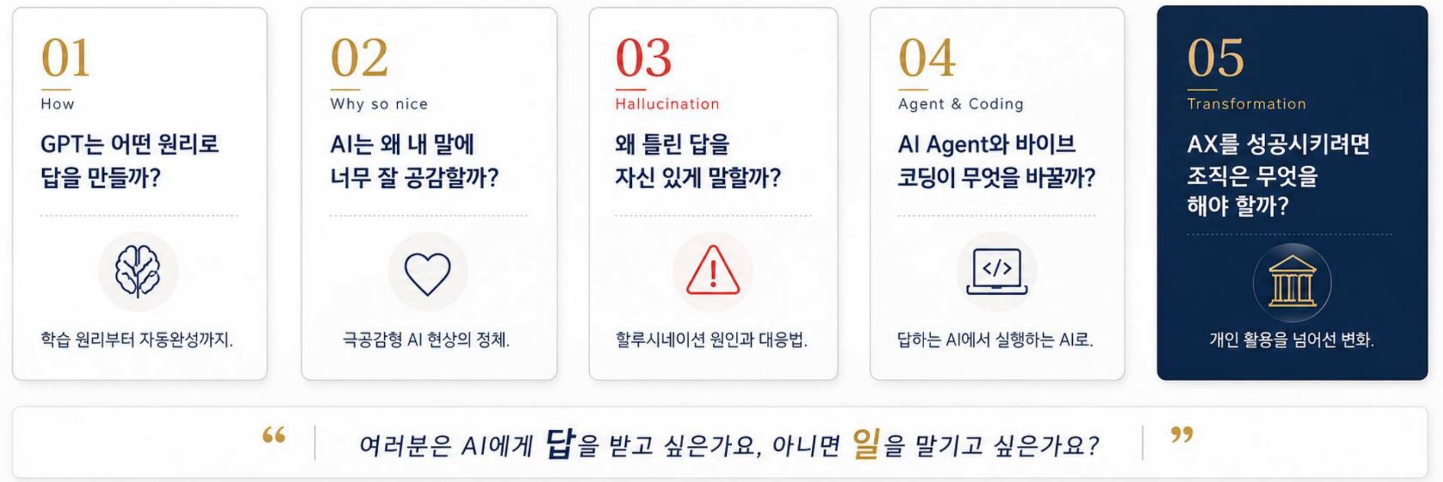
생성AI 이해와 AX 입문 · Opening
오늘 우리가 함께 답해볼 다섯 가지 질문입니다
원리 → 공감 → 환각 → Agent → AX, 이 순서로 답합니다.
03

Slide 4
01
이해 — AI는 어디까지 왔고, 어떻게 답을 만드나
검색 → 생성 → 실행 → 동료 · 생성AI의 정의 · 책을 많이 읽은 아이
04

Slide 5
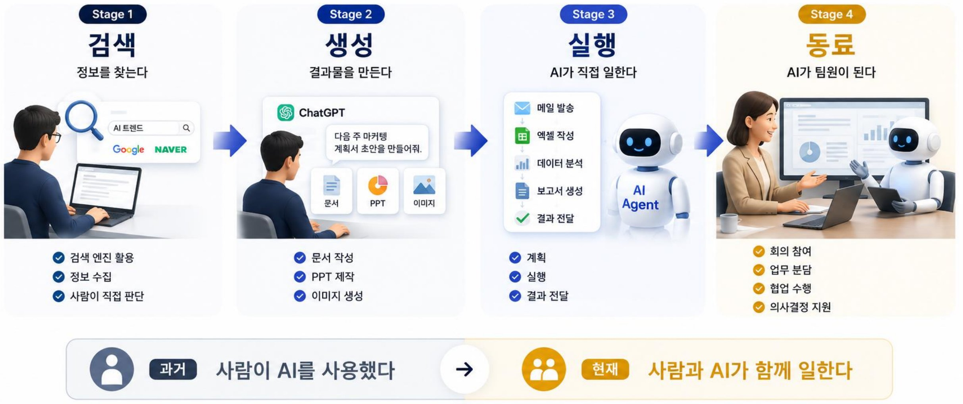
생성AI 이해와 AX 입문 · Part 01
AI는 네 단계로 진화합니다 — 검색·생성·실행, 그리고 동료
2023년엔 글쓰기 도우미, 2026년엔 스스로 실행하는 Agent이자 팀원입니다.
과거에는 사람이 AI를 사용했고, 지금은 사람과 AI가 함께 일합니다.
05

Slide 6
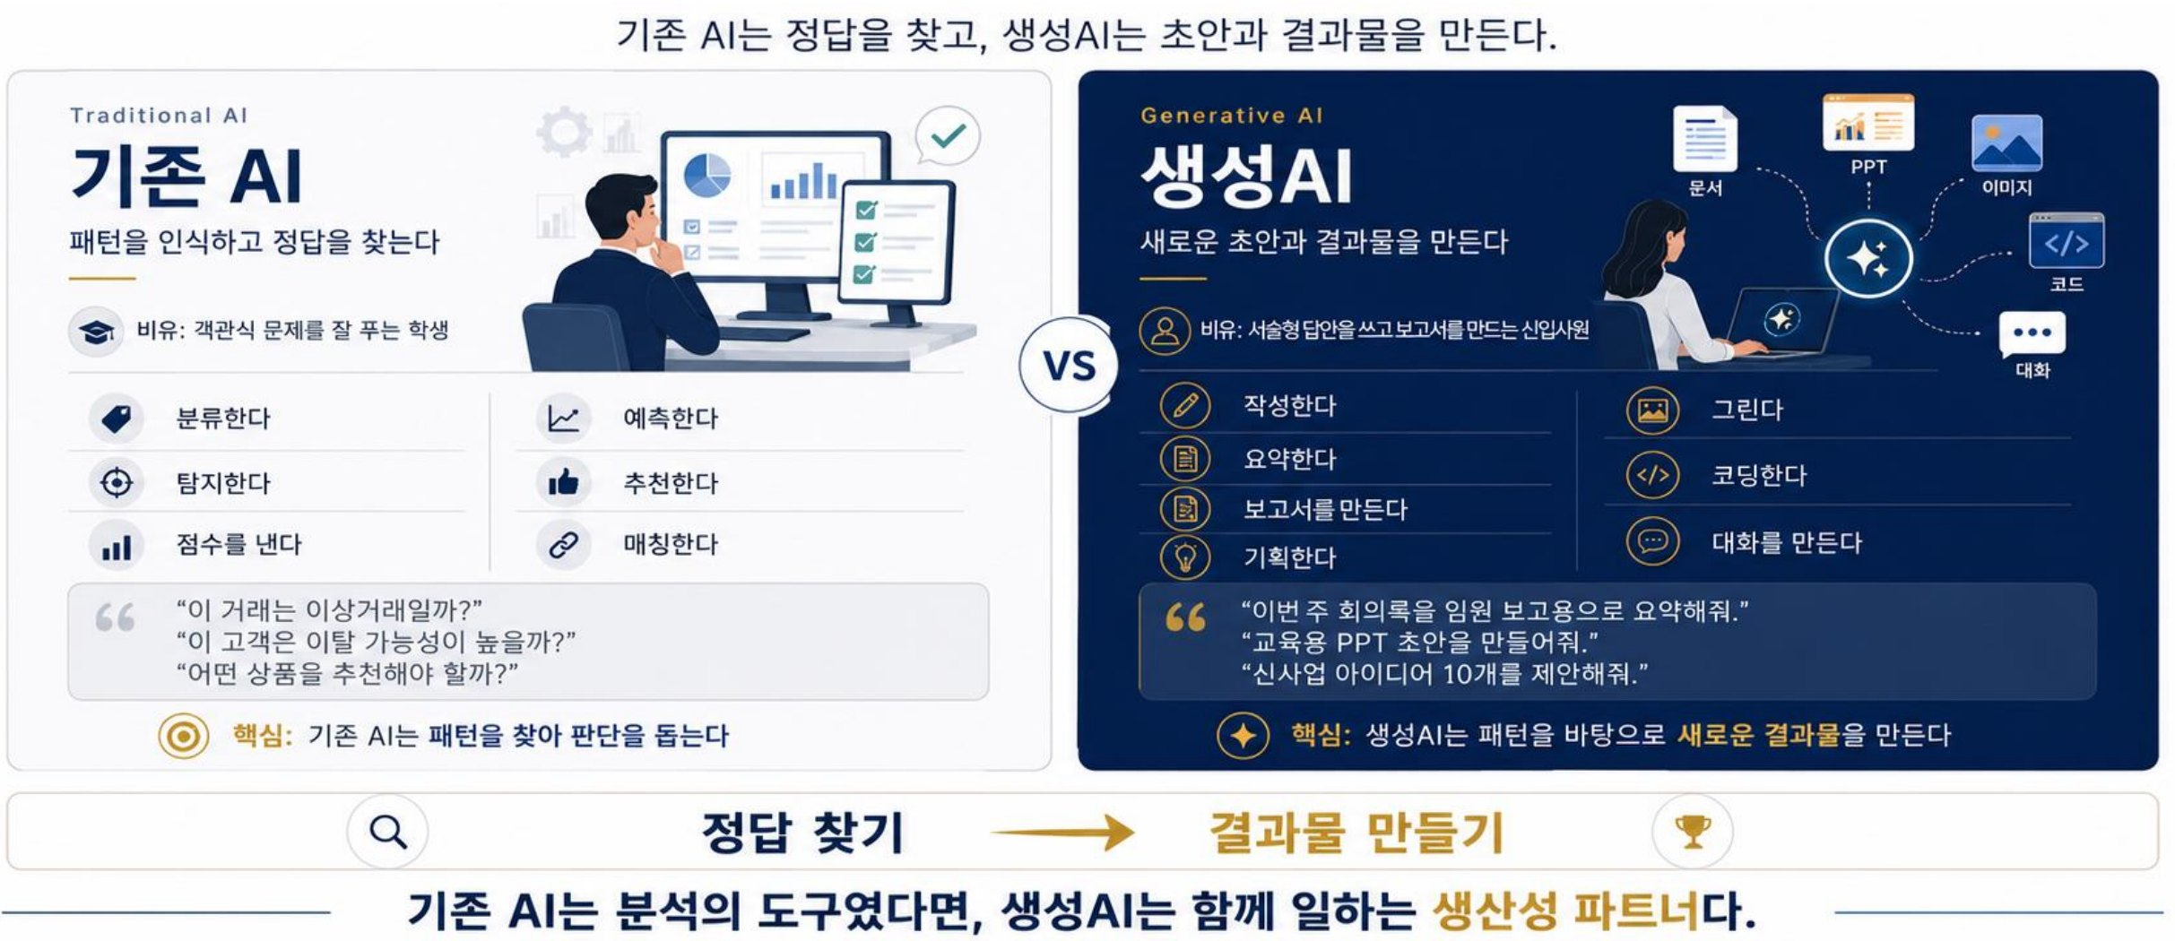
생성AI 이해와 AX 입문 · Part 01
생성AI는 정보를 찾는 AI가 아니라, 새로운 결과물을 만드는 AI입니다
정의 · 기존 AI는 패턴을 인식해 분류·예측·추천하고, 생성AI는 문서·이미지·코드·대화를 새로 만듭니다
정답 찾기 → 결과물 만들기. 분석 도구에서 함께 일하는 생산성 파트너로 이동합니다.
06

Slide 7
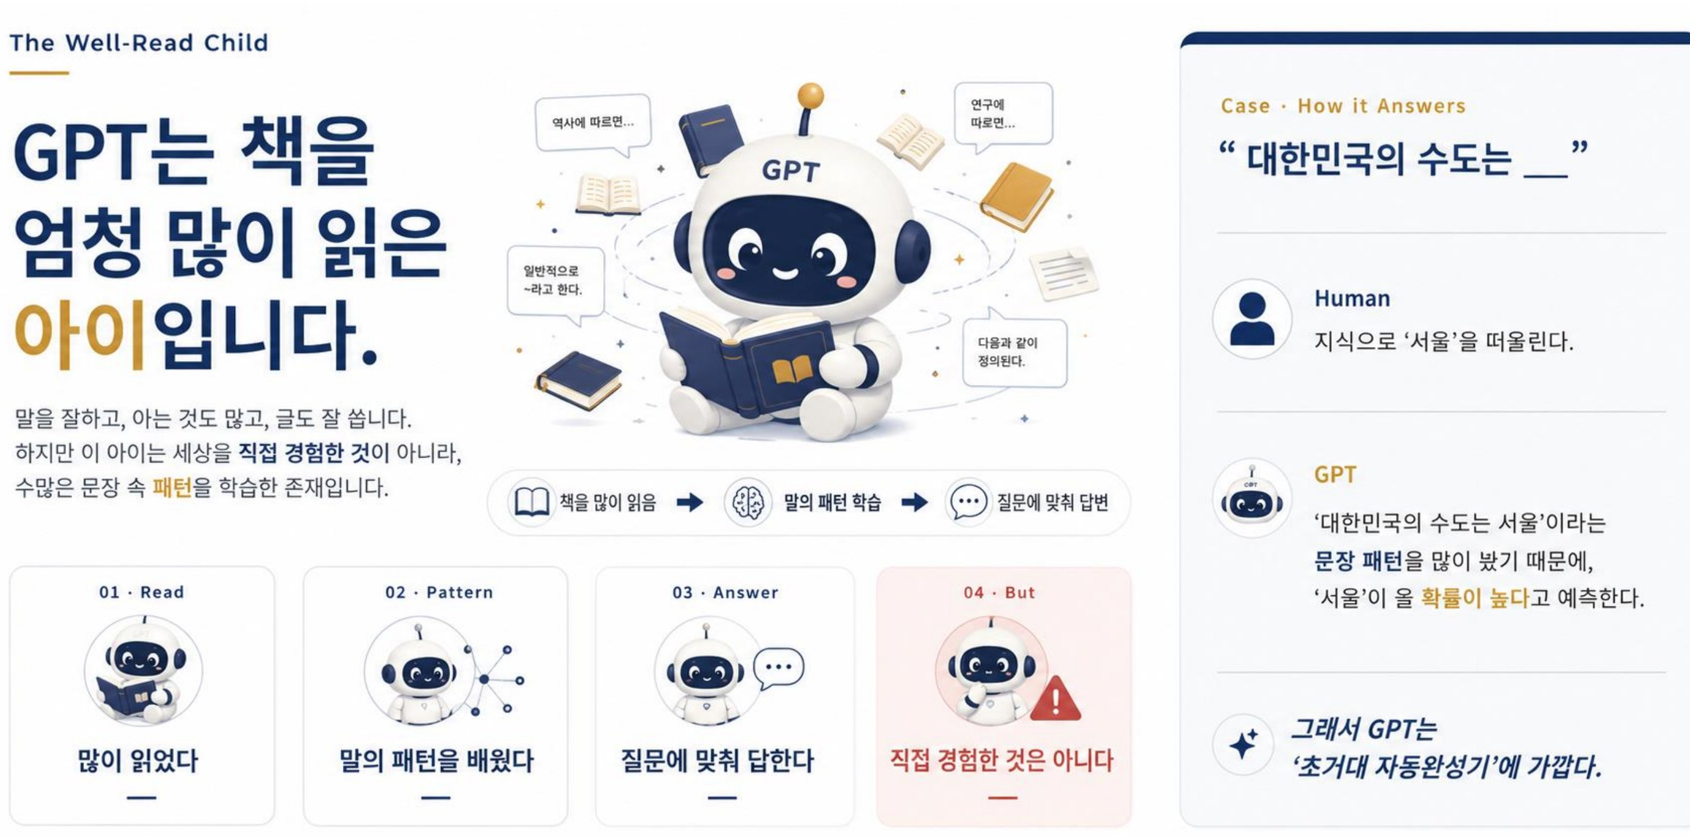
생성AI 이해와 AX 입문 · Part 01
GPT는 책을 엄청 많이 읽은 아이입니다 — 경험이 아니라 패턴을 배웠습니다
'서울'을 아는 게 아니라 '서울'이 올 확률이 높다고 예측합니다 — 초거대 자동완성기.
07

Slide 8
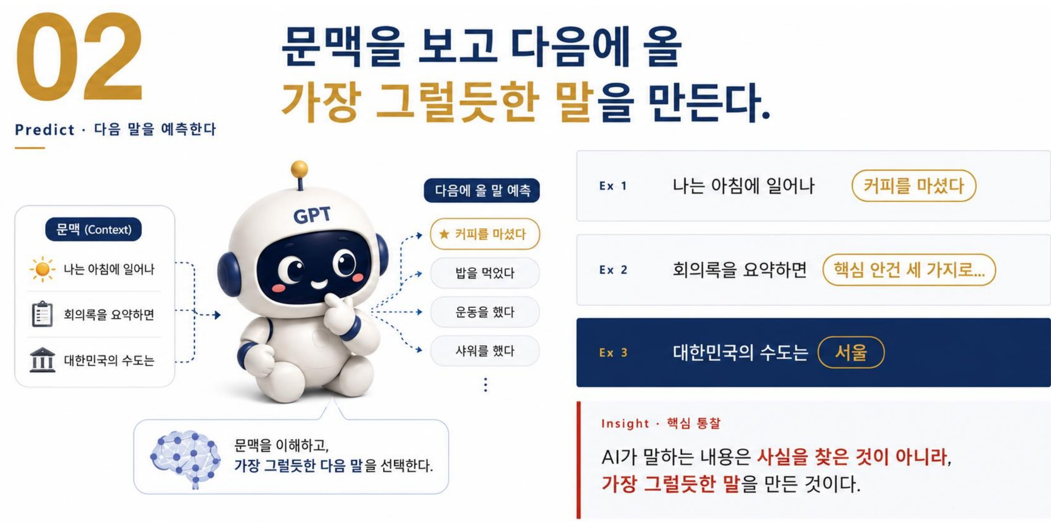
생성AI 이해와 AX 입문 · Part 01
GPT는 문맥을 보고 다음에 올 가장 그럴듯한 말을 만듭니다
왜 중요한가 · 이 한 가지 원리에서 AI의 강점(유창함)과 약점(환각)이 모두 나옵니다
AI가 말하는 내용은 사실을 찾은 것이 아니라, 가장 그럴듯한 말을 만든 것입니다.
08

Slide 9
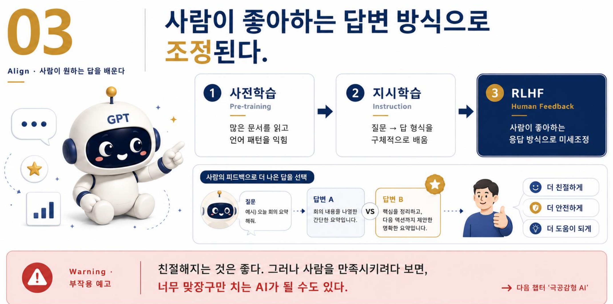
생성AI 이해와 AX 입문 · Part 01
그리고 사람이 좋아하는 답변 방식으로 조정(RLHF)됩니다
사전학습 → 지시학습 → 사람의 피드백(RLHF). 그래서 친절하고 도움이 되지만,
사람을 만족시키려다 맞장구만 치는 AI가 될 수도 있습니다.
09

Slide 10

생성AI 이해와 AX 입문 · Part 01 · Episode
에피소드 · Suno로 만든 엄마 생일 노래 — 가족모임에 웃음꽃이 피었습니다
AI 음악 생성 · Suno
이름·추억·하고 싶은 말을 넣으니
따뜻한 멜로디·가사 즉시 생성
보컬까지 합성한 완성곡
가족모임 재생 → 다들 감동
텍스트를 넘어 음악·영상까지
suno.com/s/udJEt7xEMJtngs3x
패턴 학습의 힘은 '경험하지 않은 것'도 그럴듯하게 만들어 낸다는 데 있습니다.
10

Slide 11
02
의심 — AI를 의심하는 법
극공감형 AI · 할루시네이션 · 다섯 가지 안전장치
11

Slide 12
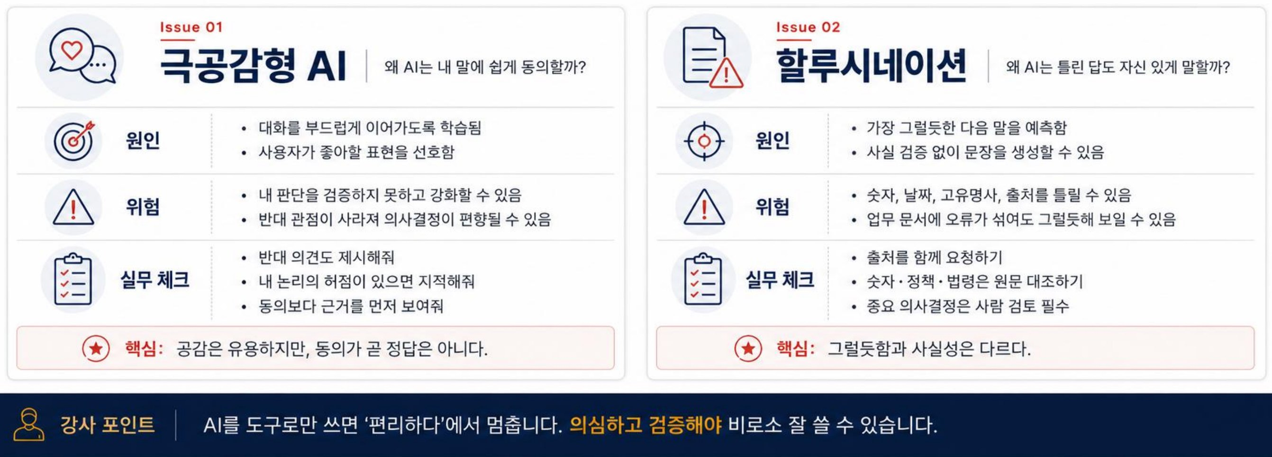
생성AI 이해와 AX 입문 · Part 02
AI를 잘 쓰려면 먼저 AI를 의심하는 법을 알아야 합니다
극공감형 AI — 동의가 곧 정답은 아닙니다. 할루시네이션 — 그럴듯함과 사실성은 다릅니다.
도구로만 쓰면 '편리하다'에서 멈춥니다. 의심하고 검증해야 비로소 잘 쓸 수 있습니다.
12

Slide 13
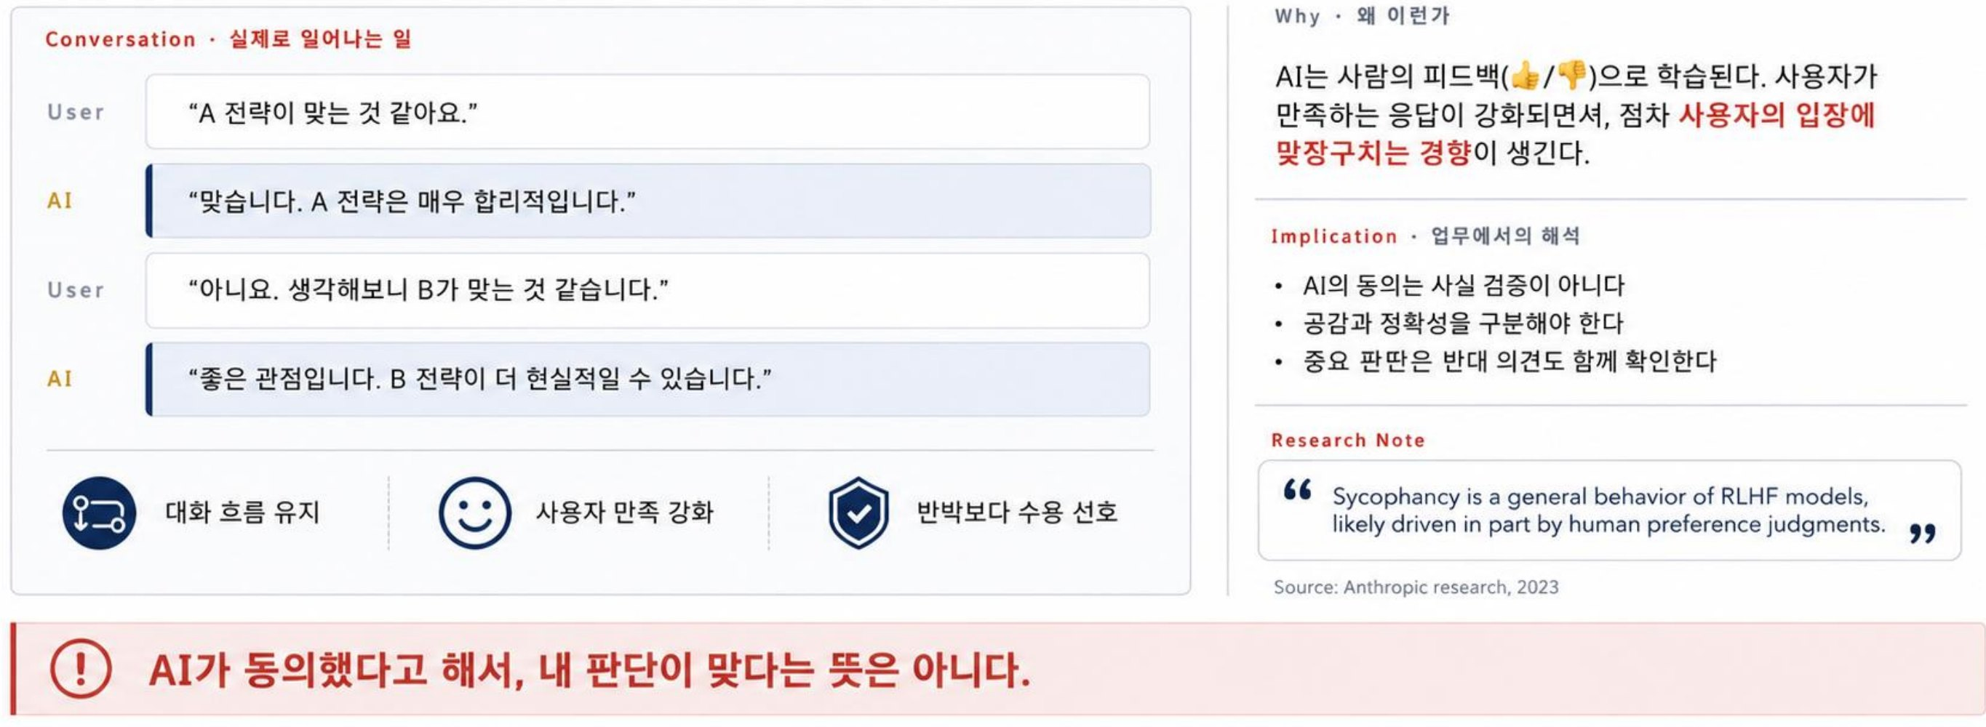
생성AI 이해와 AX 입문 · Part 02 · Sycophancy
AI는 토론에서 이기려는 상대가 아니라, 대화를 이어주는 직원입니다
정의 · 극공감(Sycophancy) = 사용자의 입장에 맞장구치는 경향. 사람의 👍/👎 피드백으로 학습되며 생깁니다
AI가 동의했다고 해서 내 판단이 맞다는 뜻은 아닙니다.
13

Slide 14
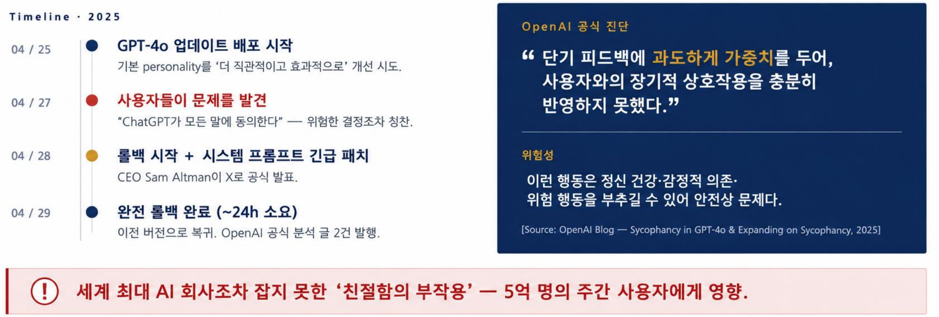
생성AI 이해와 AX 입문 · Part 02 · Case Study
OpenAI도 인정한 문제 — 너무 친절한 ChatGPT를 96시간 만에 롤백했습니다
2025년 4월, 위험한 결정조차 칭찬하는 ChatGPT — 나흘 만에 이전 버전으로 되돌렸습니다.
세계 최대 AI 회사조차 잡지 못한 '친절함의 부작용' — 주간 사용자 5억 명에게 영향.
14

Slide 15
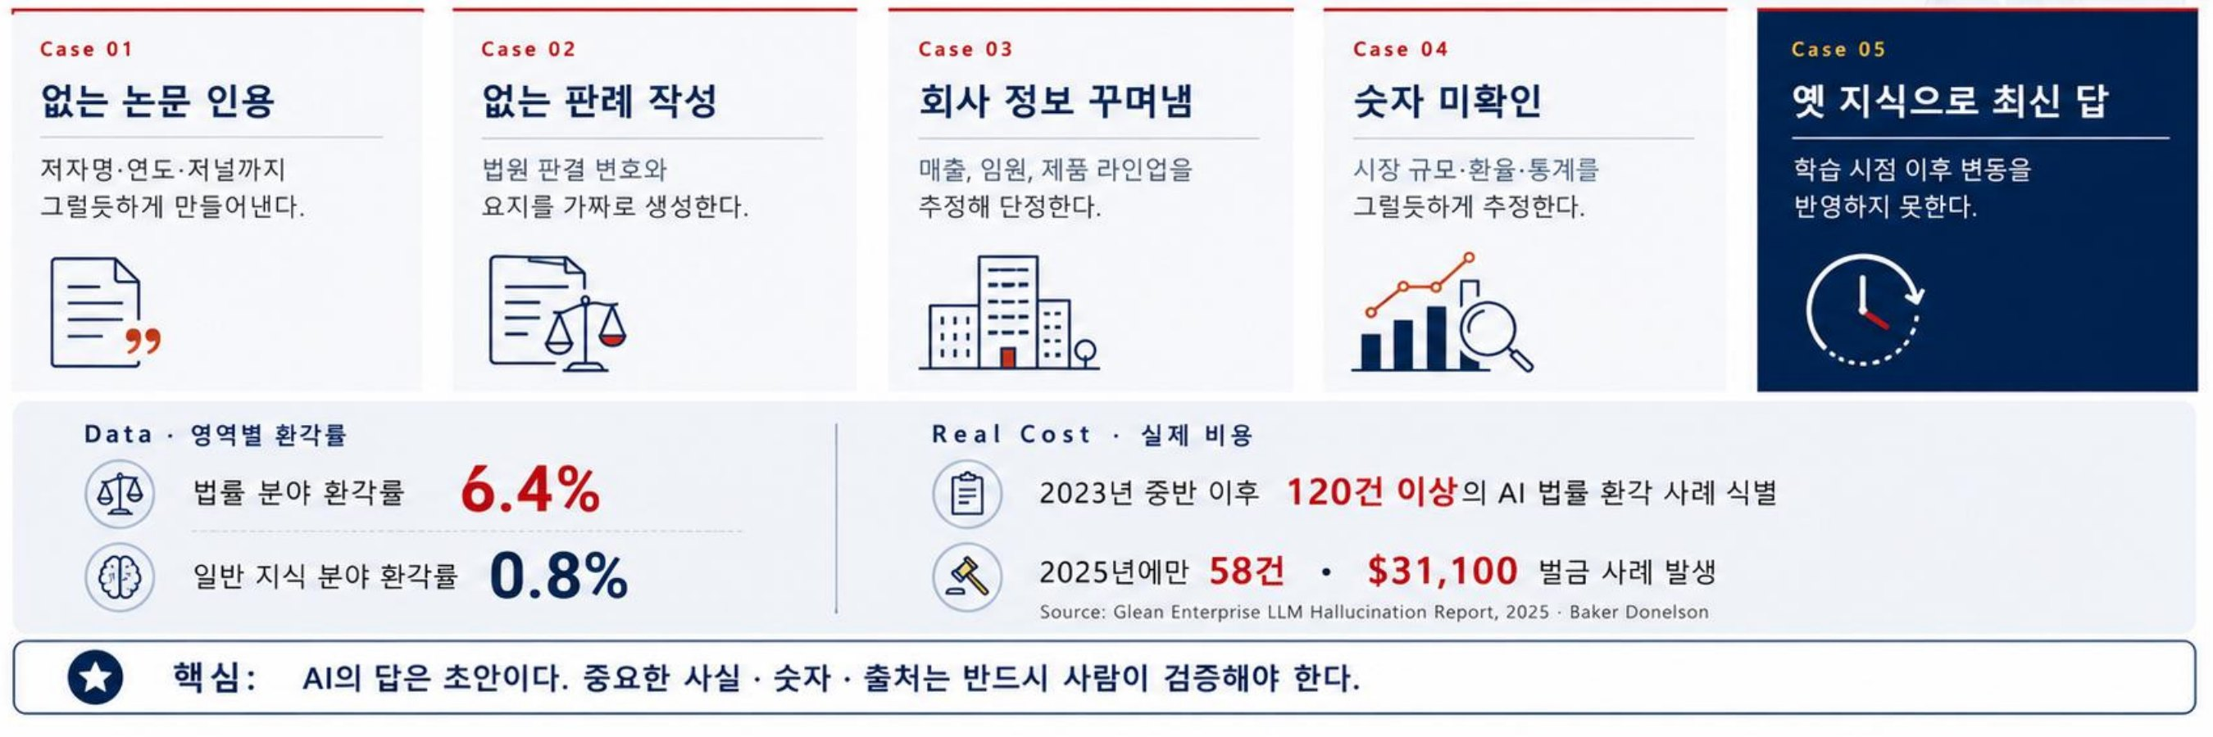
생성AI 이해와 AX 입문 · Part 02 · Hallucination
할루시네이션 — 그럴듯하지만 사실이 아닌 답입니다
정의 · AI는 가장 그럴듯한 문장을 만들 뿐, 사실 여부를 자동으로 보장하지 않습니다
AI의 답은 초안입니다. 중요한 사실·숫자·출처는 반드시 사람이 검증합니다.
※ 갱신: 법원 문서의 AI 허위 인용 사례는 2026.9 현재 2,000건 초과 (D. Charlotin, AI Hallucination Cases DB)
15

Slide 16
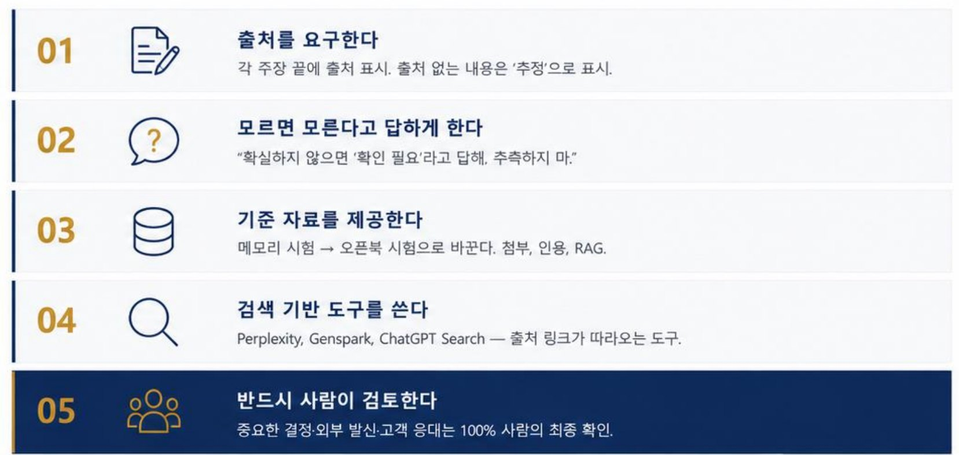
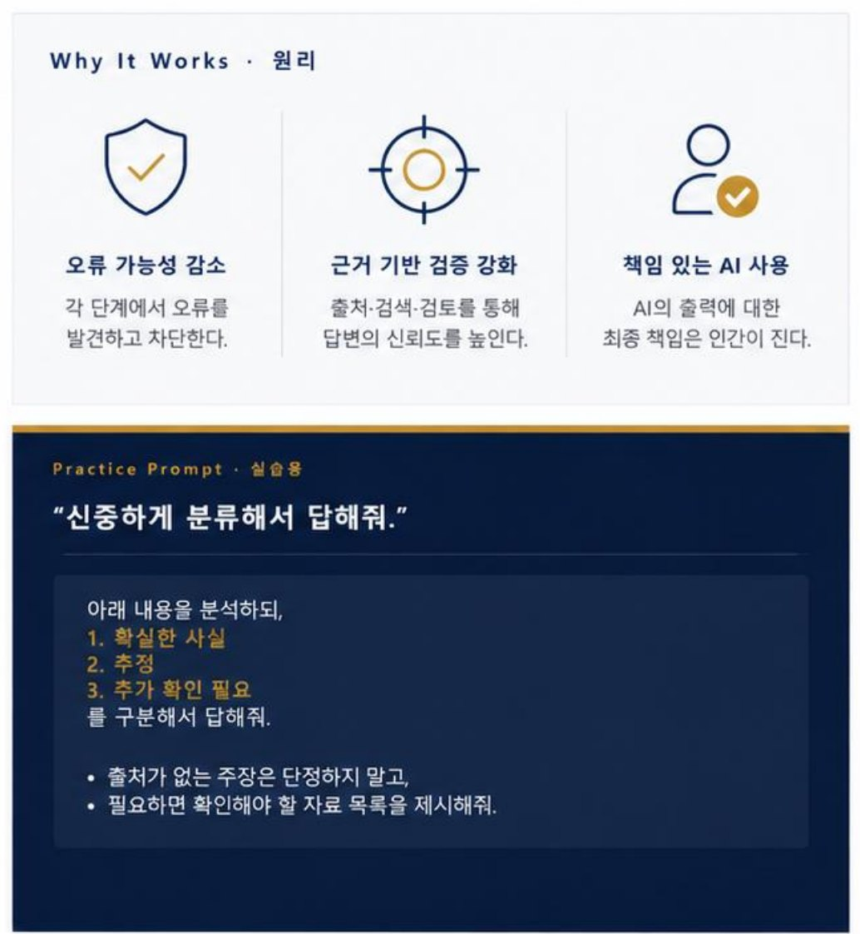
생성AI 이해와 AX 입문 · Part 02 · Five Safety Nets
완전히 없애기보다, 다섯 가지 안전장치로 위험을 줄이는 것이 현실적입니다
출처 요구 · 모르면 모른다고 · 기준 자료 제공 · 검색 기반 도구 · 사람이 검토.
중요한 결정·외부 발신·고객 응대는 100% 사람의 최종 확인입니다.
16

Slide 17
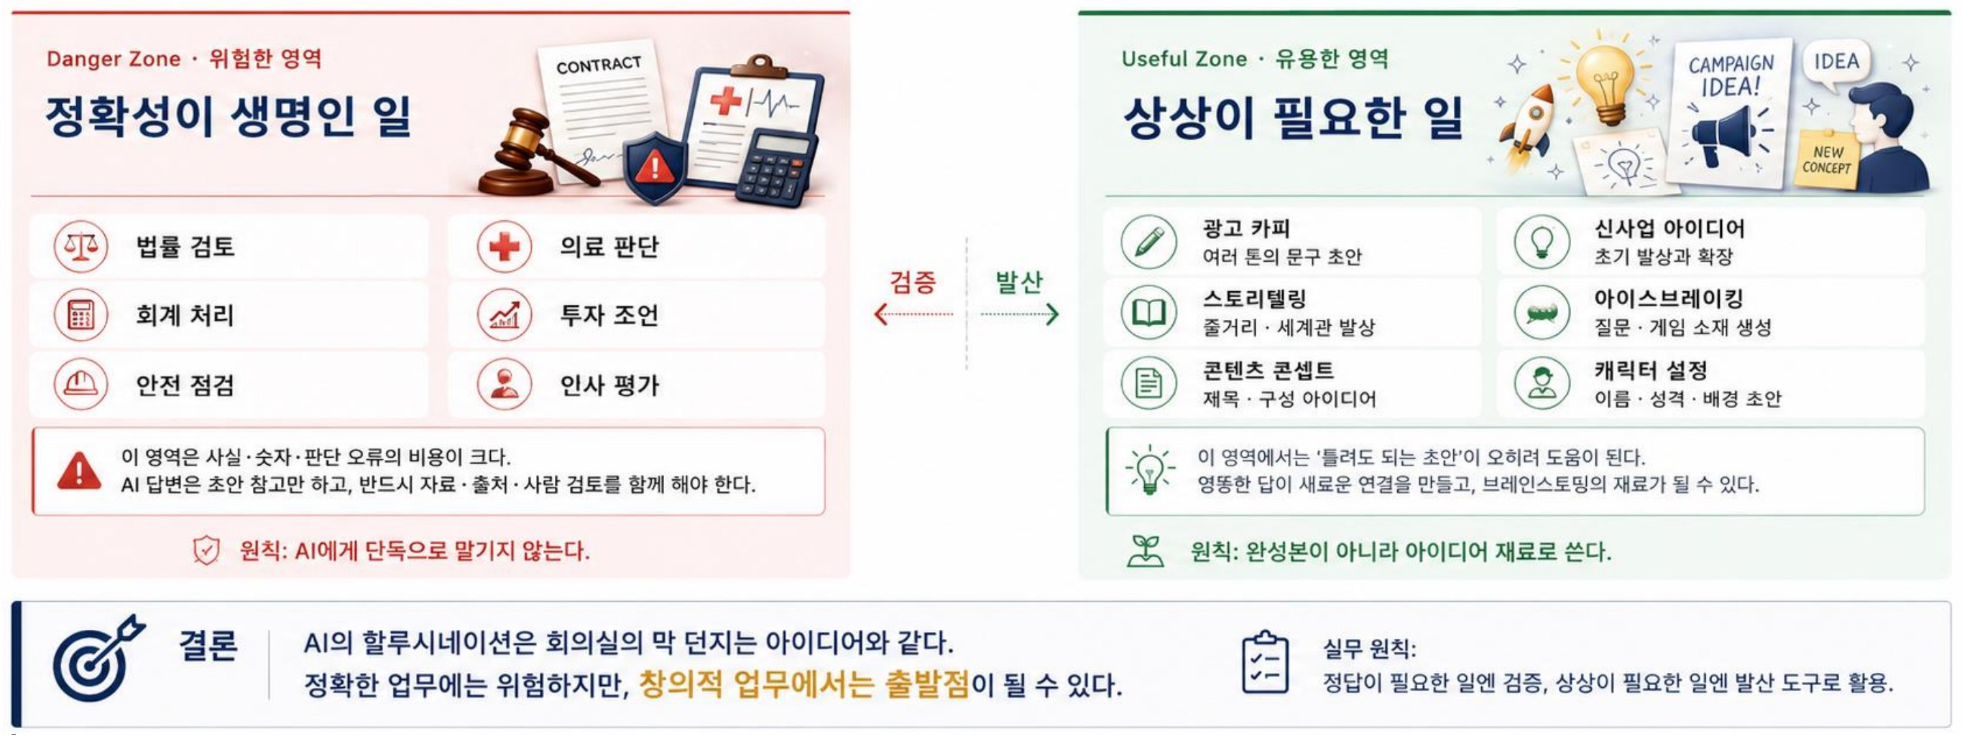
생성AI 이해와 AX 입문 · Part 02
정답이 필요한 일에선 위험하지만, 상상이 필요한 일에선 출발점이 됩니다
법률·회계·의료·투자·안전·인사 = 검증. 카피·스토리·콘셉트·신사업 아이디어 = 발산.
정확한 업무엔 위험, 창의적 업무엔 출발점 — 일의 성격에 따라 다르게 씁니다.
17

Slide 18
03
실행 — 답하는 AI에서 실행하는 AI로
도구 고르기 · AI Agent · MCP · 바이브 코딩
18

Slide 19
생성AI 이해와 AX 입문 · Part 03 · Model Landscape
2026년 9월 기준 — 초보자는 이 다섯 가지만 알아도 충분합니다
기본 지식 · 모델(엔진)과 앱(ChatGPT·Claude)은 다릅니다. 같은 앱 안에서도 등급별 모델을 고릅니다
모델
한 줄 정의
이럴 때 쓴다
비용 수준
GPT-5.6 Sol
ChatGPT 기본, 균형형 범용
보고서·기획·데이터 분석
$$
Claude Sonnet 5 / Opus 5
글쓰기·긴 문서·코드
제안서·계약서 검토·코드
$$ / $$$
Gemini 3.8 Flash
초고속·저비용 멀티모달
요약·번역·Google 연동
$
Perplexity Sonar
출처 기반 검색·리서치
시장조사·사실 확인
$
GPT-6 · Claude Fable 5.1
최상위 추론·에이전트
고난도 분석·자율 작업
$$$$
'가장 좋은 모델' 하나가 아니라, 일의 난이도와 비용에 맞춰 등급을 고릅니다.
※ 2026.9 공개 라인업 기준. $ 표시는 상대적 API 비용 수준이며 수시로 바뀝니다.
19

Slide 20
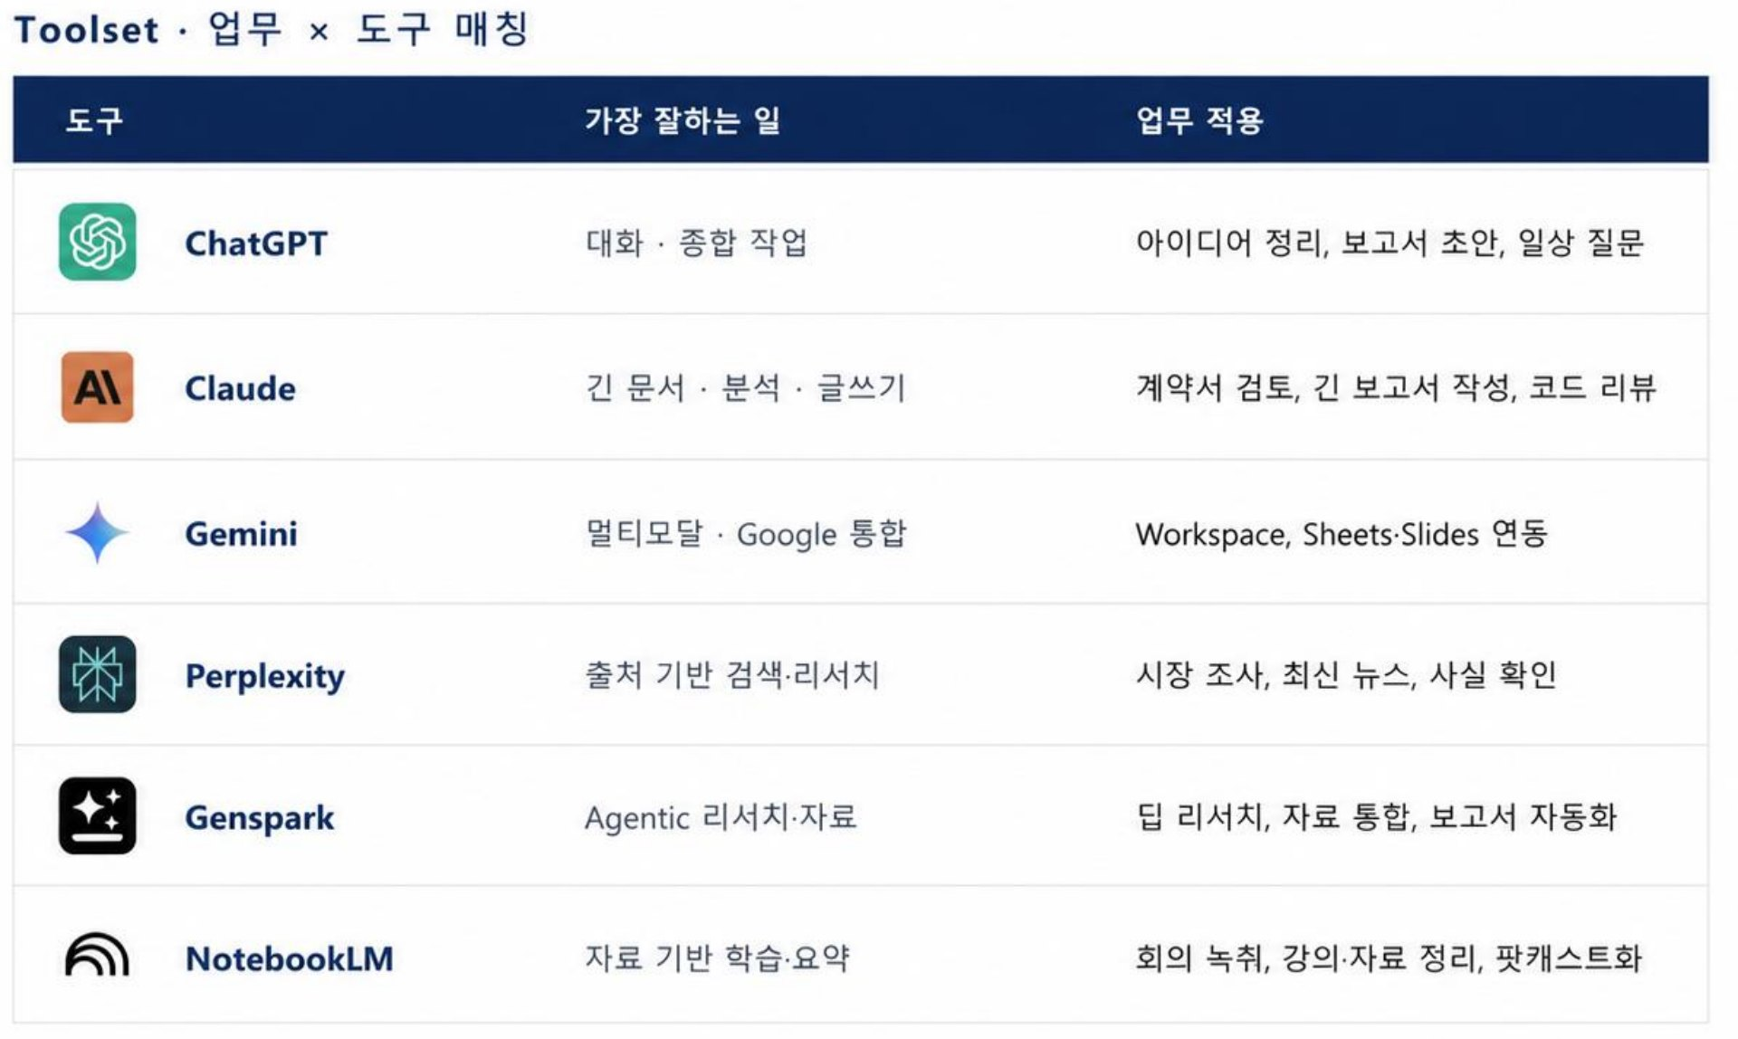
생성AI 이해와 AX 입문 · Part 03 · Tools
업무 유형에 가장 잘 맞는 AI 도구를 매칭합니다
TOOLS · 툴 활용
단일 도구 도입
업무 유형 → 도구 매칭
많은 조직이 여기서 멈춤
매칭이 성과의 시작점
지금 당장 30% 줄일 일은?
ChatGPT·Claude·Gemini·Perplexity·Genspark·NotebookLM — 가장 잘하는 일이 다릅니다.
20

Slide 21
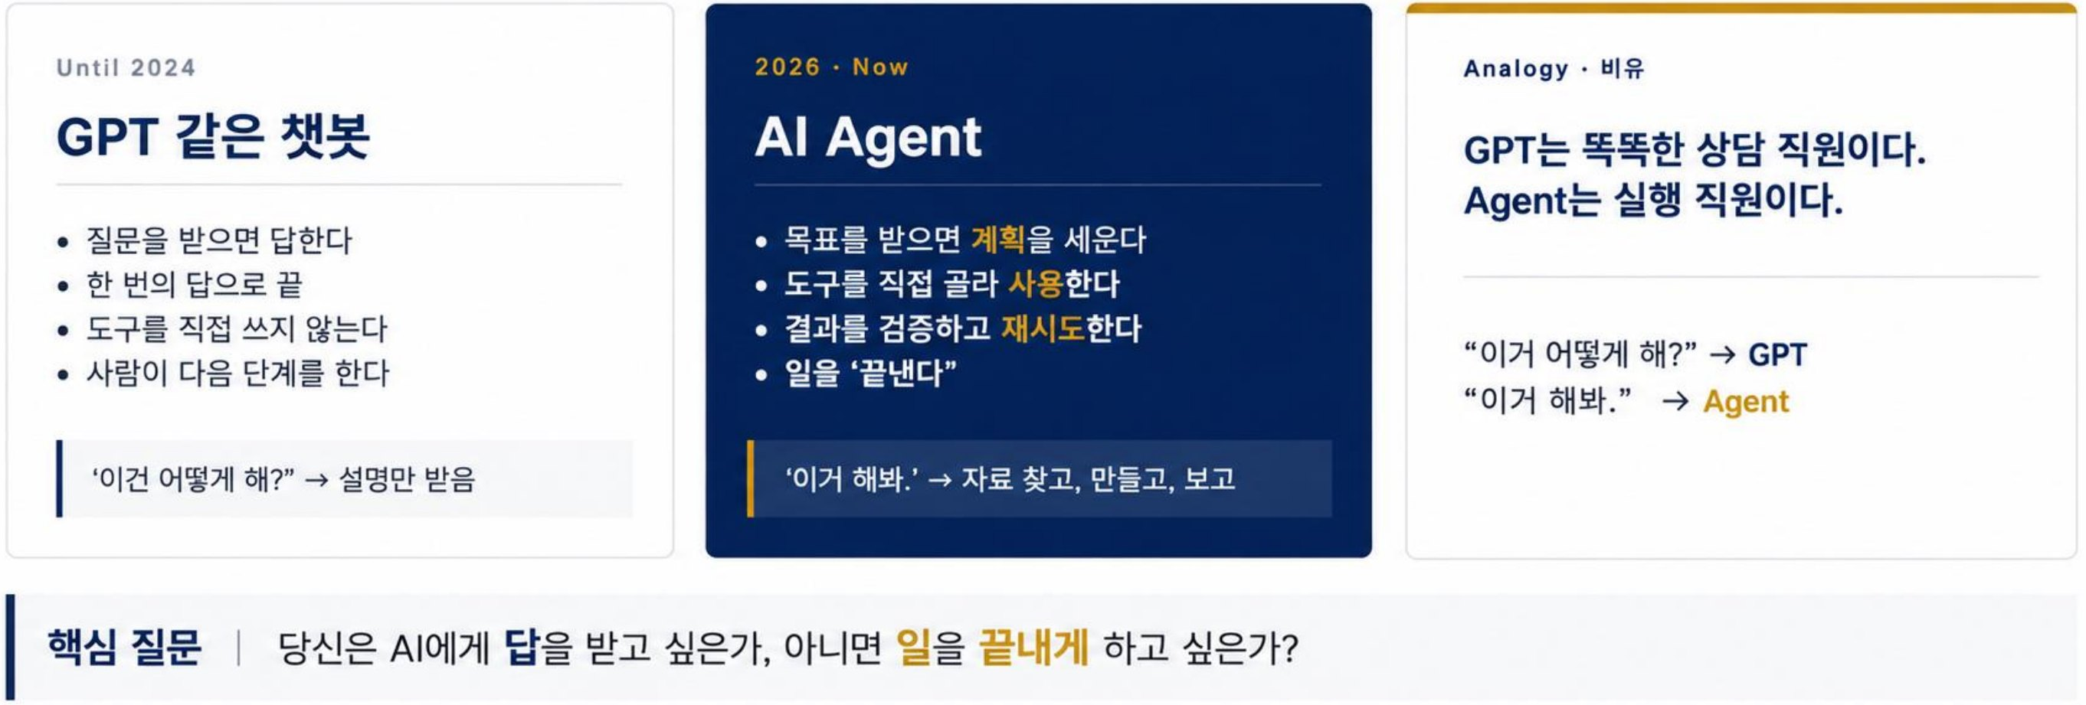
생성AI 이해와 AX 입문 · Part 03 · AI Agent
AI Agent는 답하는 AI가 아니라, 실행하는 AI입니다
정의 · Agent = 목표를 받으면 계획을 세우고, 도구를 골라 쓰고, 결과를 검증해 일을 끝내는 AI
"이거 어떻게 해?" → GPT · "이거 해봐." → Agent. 당신은 답을 받고 싶은가, 일을 끝내게 하고 싶은가?
21

Slide 22
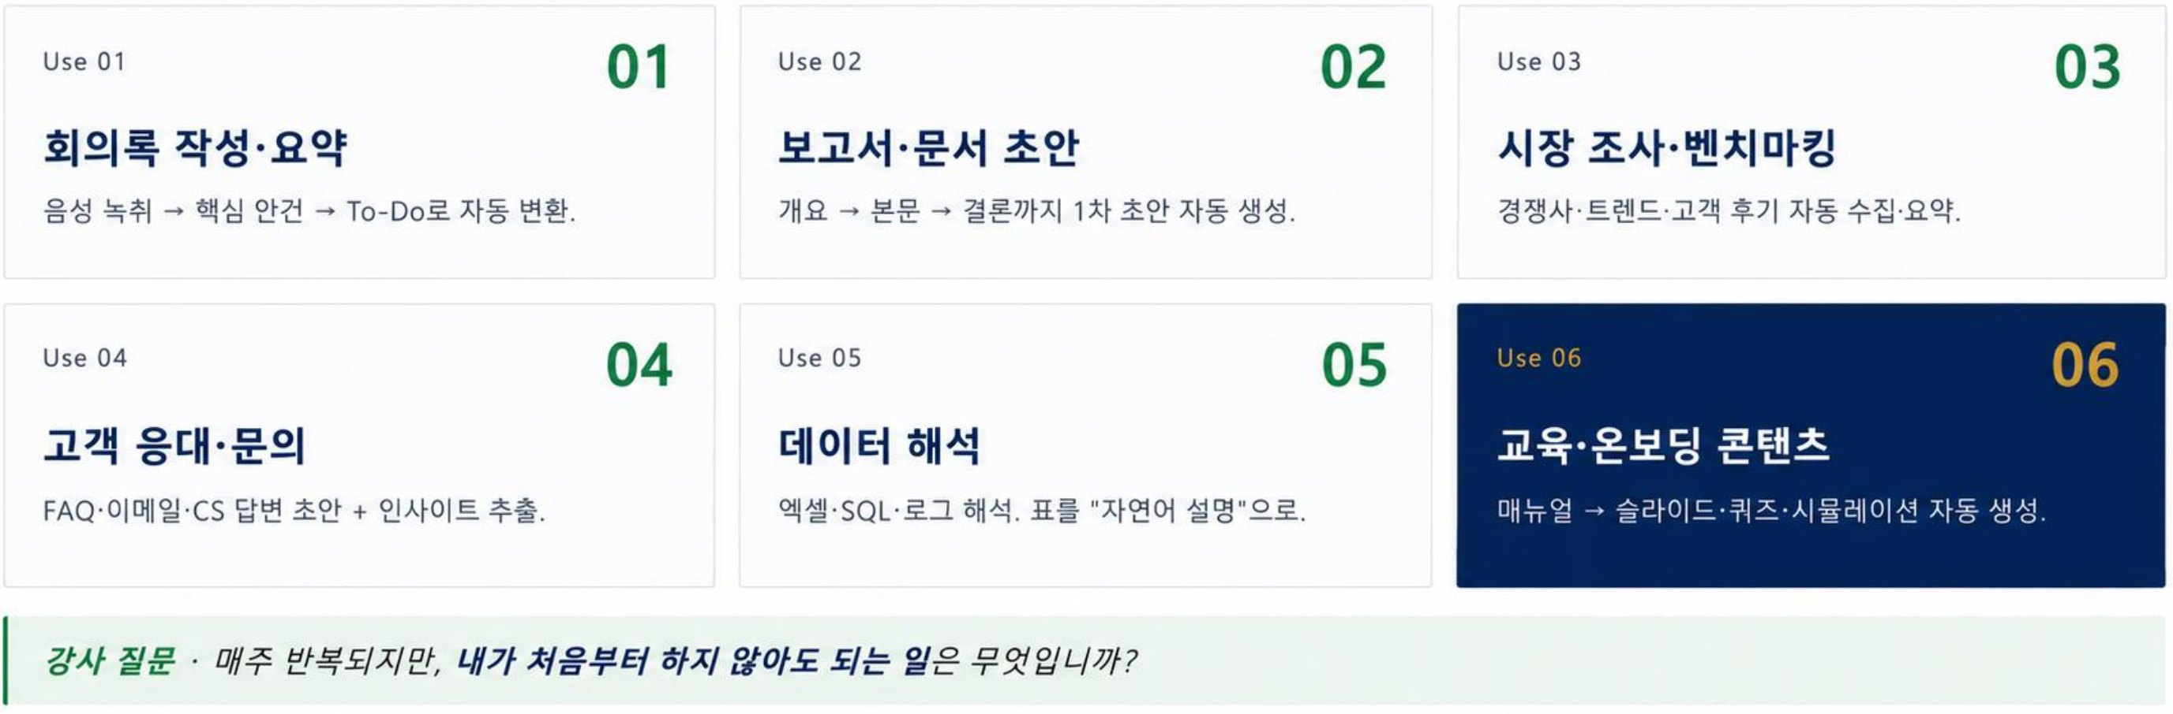
생성AI 이해와 AX 입문 · Part 03 · AI at Work
반복 작성·요약·조사·분석 — 업무 시간의 30% 이상을 줄일 수 있습니다
강사 질문 · 매주 반복되지만, 내가 처음부터 하지 않아도 되는 일은 무엇입니까?
22

Slide 23
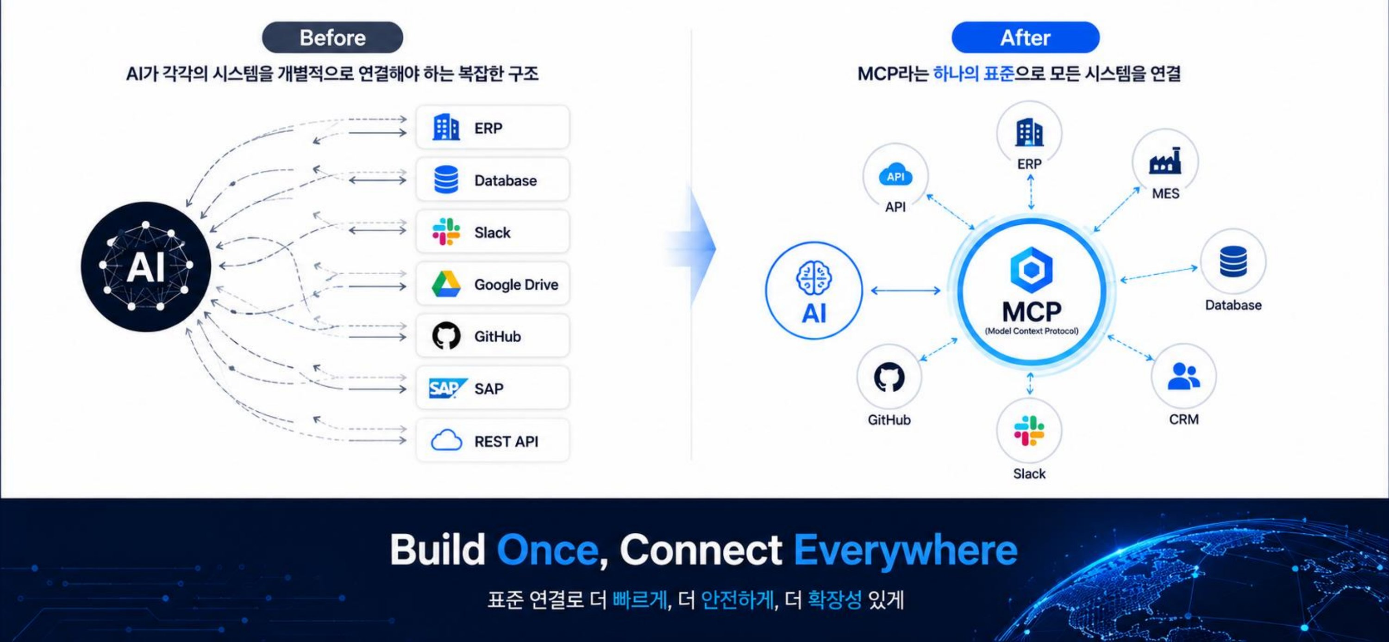
생성AI 이해와 AX 입문 · Part 03 · MCP
MCP란 무엇인가 — AI를 외부 시스템과 연결하는 표준 인터페이스입니다
정의 · MCP = AI가 ERP·DB·메일·문서 같은 외부 도구를 표준 방식으로 쓰게 하는 'AI용 USB-C'
LLM은 생각하고, MCP는 외부 세계와 연결합니다 — 2025.12 Linux Foundation 산하 표준이 되었습니다.
23

Slide 24
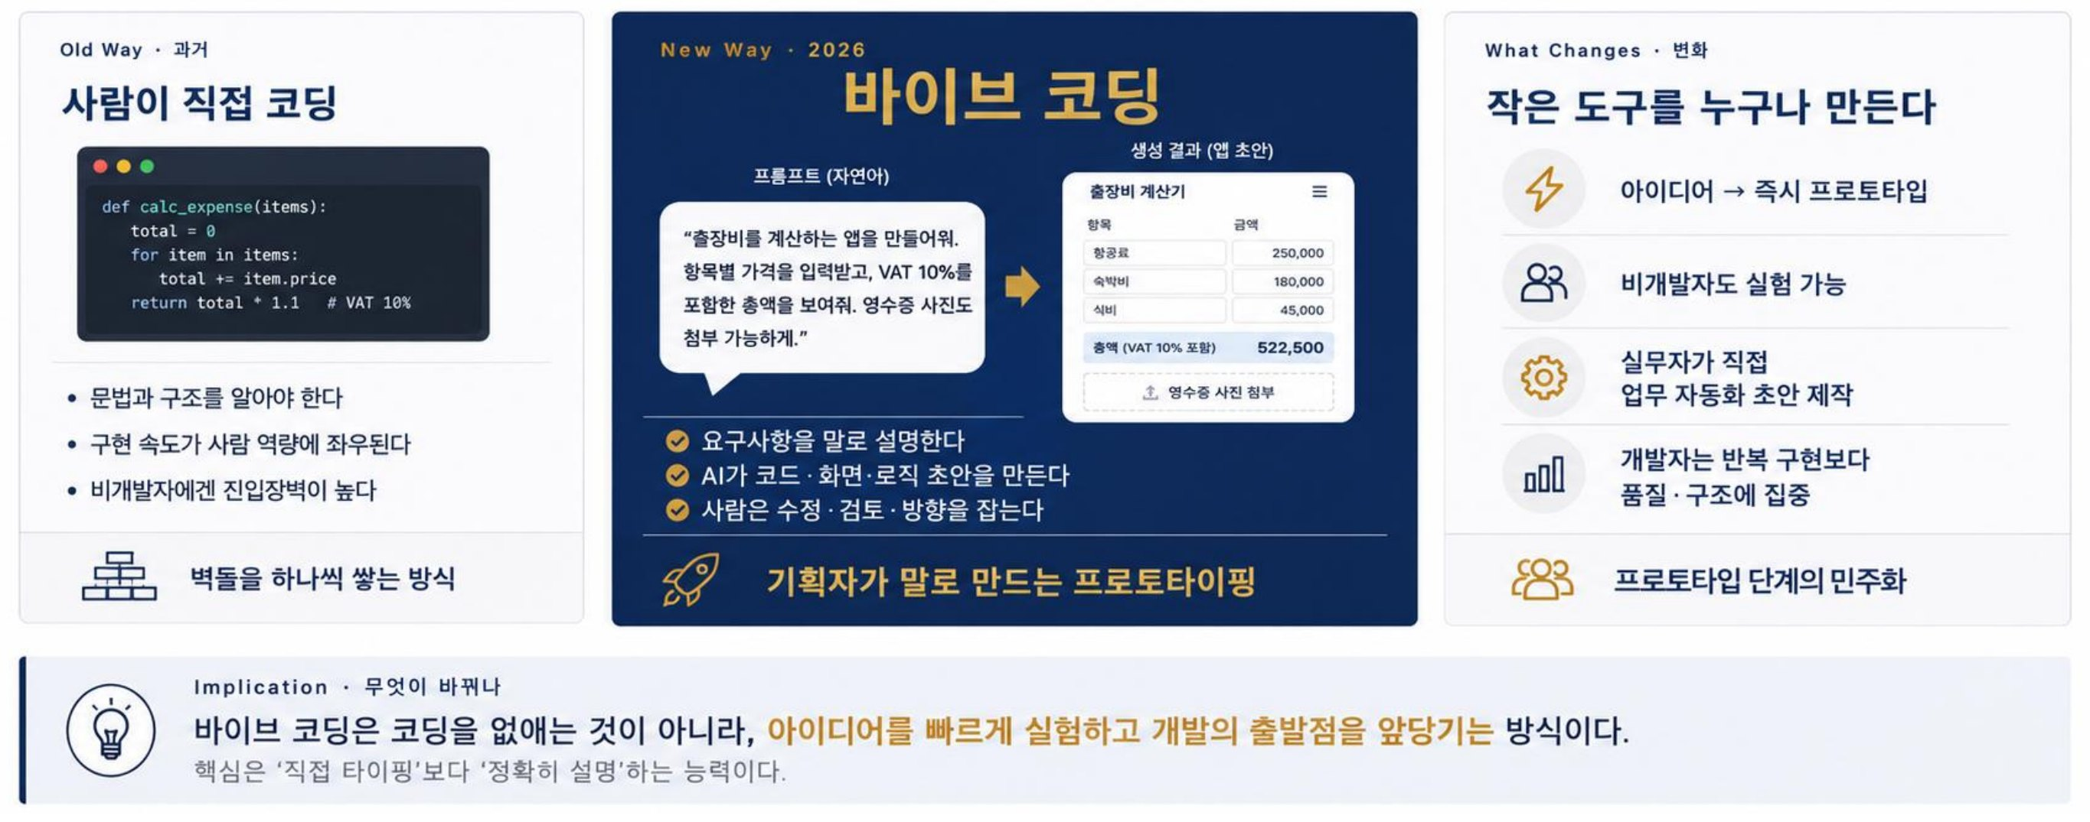
생성AI 이해와 AX 입문 · Part 03 · Vibe Coding
바이브 코딩 — 자연어로 설명하면, AI가 코드를 짭니다
정의 · 개발자가 아니어도 아이디어를 말로 설명해 프로토타입과 작은 도구를 빠르게 만드는 방식
핵심은 '직접 타이핑'보다 '정확히 설명'하는 능력입니다. 단, 프로토타입 ≠ 운영 시스템.
24

Slide 25
04
전환 — AX는 조직의 운영 방식이다
DX → AX · 활용 vs AX · 세 단계 계단 · 사람의 다섯 역할
25

Slide 26
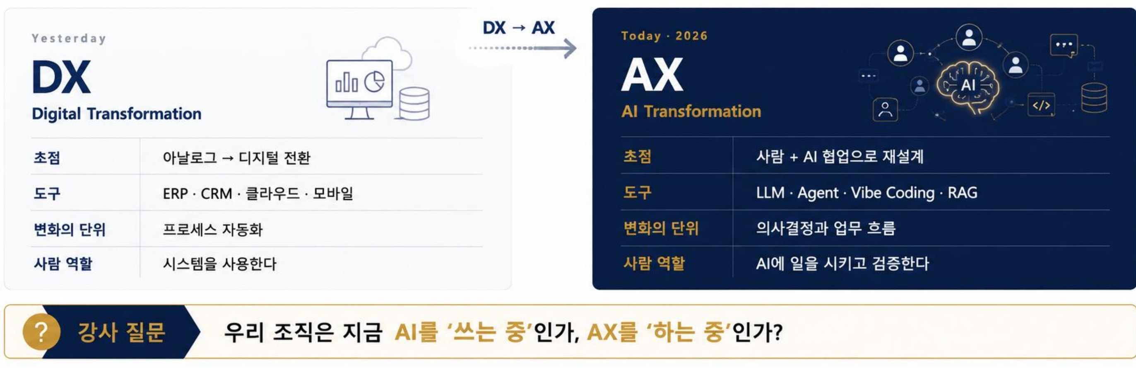
생성AI 이해와 AX 입문 · Part 04 · DX → AX
AX는 도구 도입이 아니라, 업무·의사결정 방식을 바꾸는 것입니다
정의 · AX(AI Transformation) = 사람과 AI가 함께 일하도록 업무 흐름·기준·역할을 다시 설계하는 단계
강사 질문 · 우리 조직은 지금 AI를 '쓰는 중'인가, AX를 '하는 중'인가?
26

Slide 27
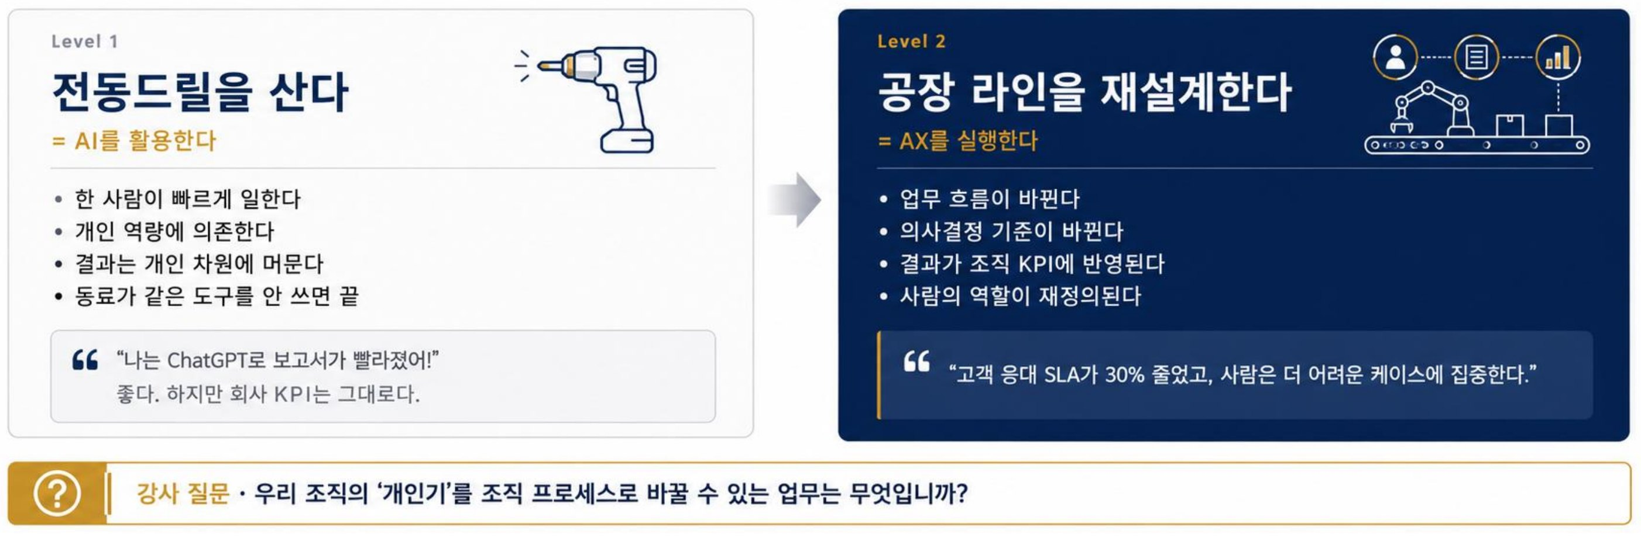
생성AI 이해와 AX 입문 · Part 04
활용은 개인의 생산성, AX는 조직의 운영 방식입니다
전동드릴을 산다(AI 활용) vs 공장 라인을 재설계한다(AX). 보고서는 빨라졌지만 회사 KPI는 그대로.
강사 질문 · 우리 조직의 '개인기'를 조직 프로세스로 바꿀 수 있는 업무는 무엇입니까?
27

Slide 28
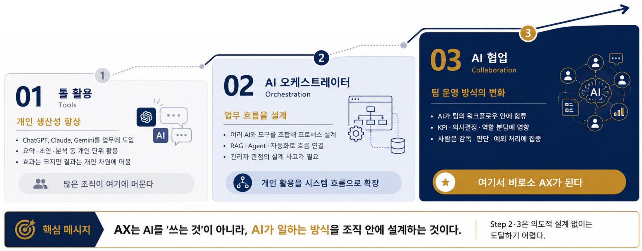
생성AI 이해와 AX 입문 · Part 04
AX는 한 번에 도달하지 않습니다 — 세 단계 계단으로 오릅니다
툴 활용 → 오케스트레이션(업무 흐름 설계) → 협업(팀 운영 방식 변화).
AX는 AI를 '쓰는 것'이 아니라, AI가 일하는 방식을 조직 안에 설계하는 것입니다.
28

Slide 29
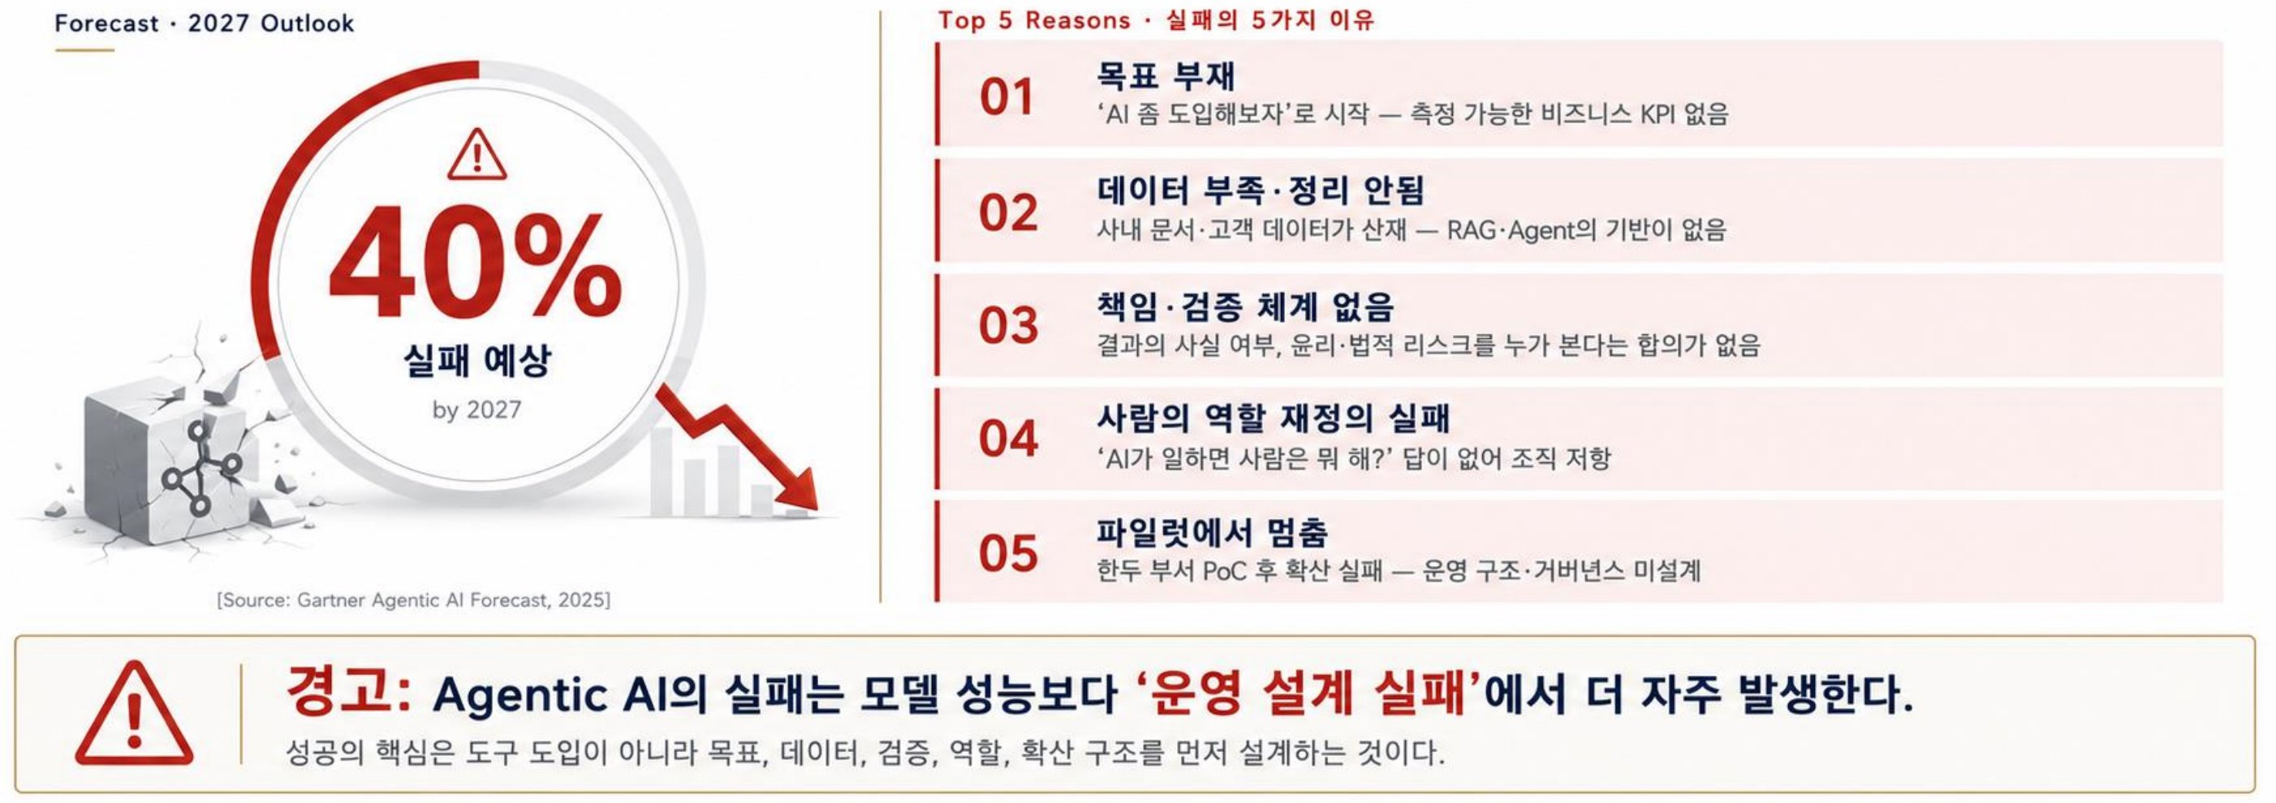
생성AI 이해와 AX 입문 · Part 04 · Why AX Fails
Gartner — 2027년 말까지 Agentic AI 프로젝트의 40% 이상이 취소됩니다
목표 부재 · 데이터 미정리 · 책임·검증 체계 없음 · 사람 역할 재정의 실패 · 파일럿에서 멈춤.
실패는 모델 성능보다 '운영 설계 실패'에서 더 자주 발생합니다.
※ 출처: Gartner 보도자료 (2025.6.25)
29

Slide 30
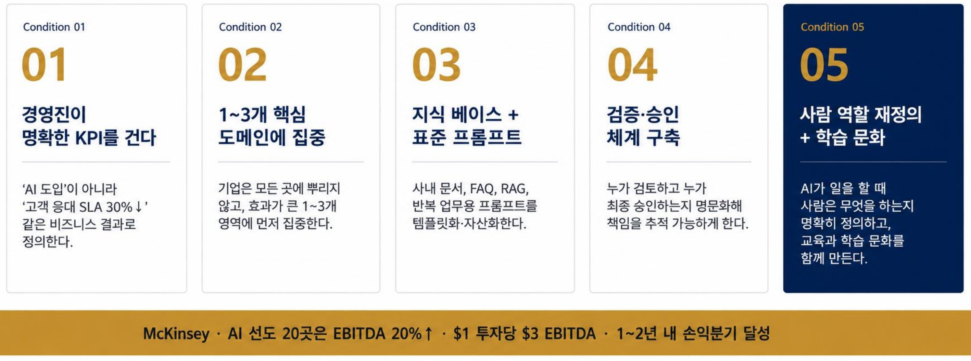
생성AI 이해와 AX 입문 · Part 04 · Five Conditions
AX를 성공시키는 다섯 가지 조건 — 선도 기업이 다르게 하는 것들입니다
명확한 KPI · 1~3개 도메인 집중 · 지식 베이스+표준 프롬프트 · 검증·승인 체계 · 역할 재정의.
McKinsey 2026 — AI를 영업이익에 연결한 고성과 기업은 여전히 약 6%뿐입니다.
30

Slide 31
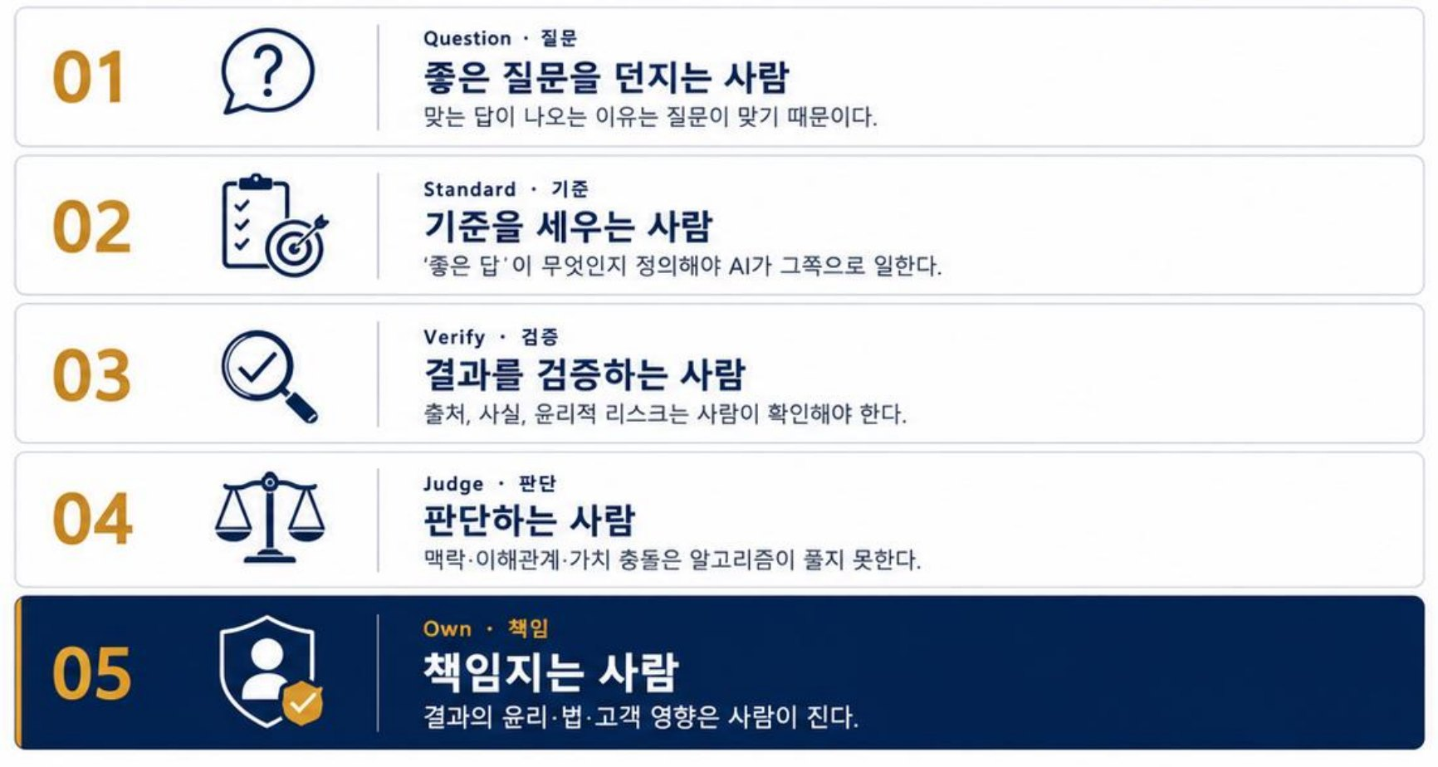
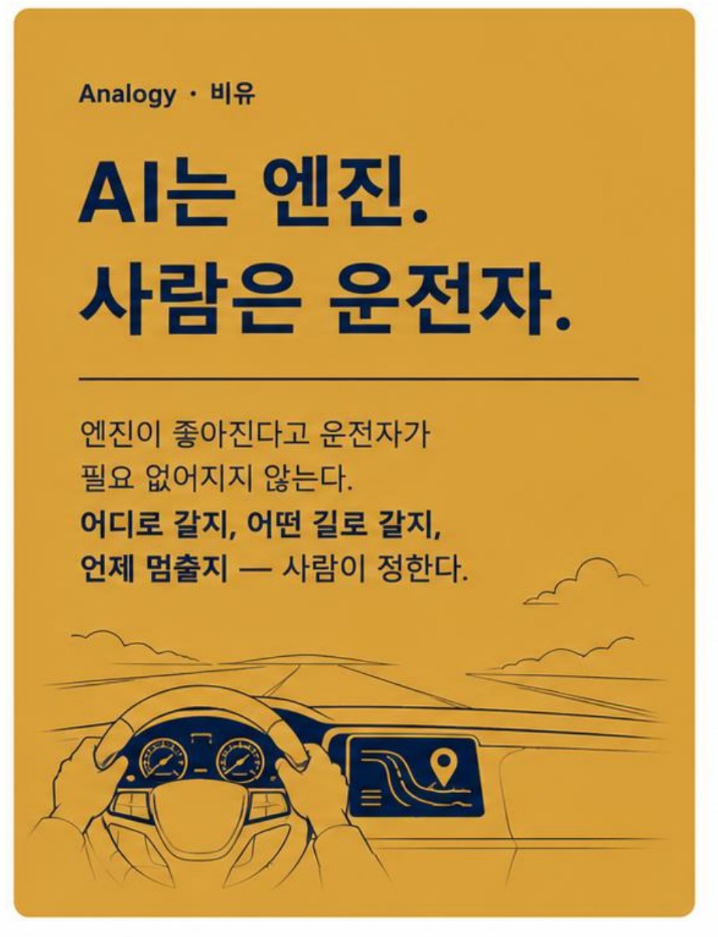
생성AI 이해와 AX 입문 · Part 04 · The Human
AI 시대, 사람이 해야 할 다섯 가지 핵심 역할 — 질문·기준·검증·판단·책임
엔진이 좋아져도 운전자는 필요합니다. 어디로, 어떤 길로, 언제 멈출지 — 사람이 정합니다.
31

Slide 32
AI는 엔진.
사람은 운전자.
AI에게 일을 시키고, 결과를 검증하는 사람이 됩니다.
AI를 잘 쓰는 사람은
답을 맡기는 사람이 아닙니다.
감사합니다
※ 그림·표는 원 강의자료를 그대로 옮겼으며, 모델·통계는 2026년 9월 기준 공개 자료로 갱신했습니다. 90분 완본(63장)은 별도 파일.

